Slide 1



CHỦ ĐỀ 1 - TIẾT 1
GV: Hà Thị Thùy
Lớp 4 – TH An Hồng

Slide 2

KHỞI ĐỘNG

Slide 3



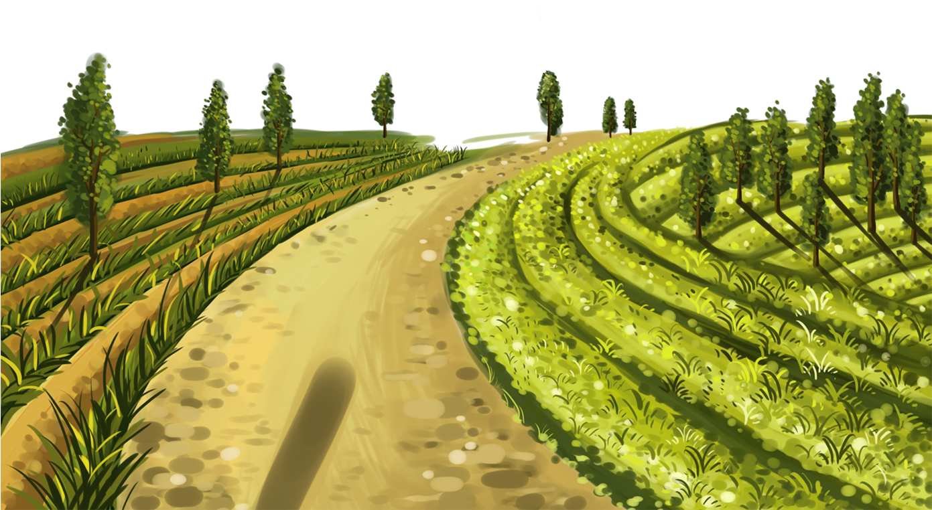
TRÒ CHƠI:
Đọc lời ca theo tiết tấu tự sáng tạo!
Âm thanh chào ngày mới
Rộn ràng trong tiếng ca
Leng keng cùng chuông gió
Vui đón ông Mặt trời
Đô Đô Son La Son
La La Son La Đô

Slide 4
@ e ‘ q e e \ e Q
Âm thanh chào ngày mới
Rộn ràng trong tiếng ca
Leng keng cùng chuông gió
Vui đón ông Mặt trời
Đô Đô Son La Son
La La Son La Đô

Slide 5
@ q q ‘ q q ‘ q Q
Âm thanh chào ngày mới
Rộn ràng trong tiếng ca
Leng keng cùng chuông gió
Vui đón ông Mặt trời
Đô Đô Son La Son
La La Son La Đô

Slide 6
@ q q ‘ e e q ‘
Âm thanh chào ngày mới
Rộn ràng trong tiếng ca
Leng keng cùng chuông gió
Vui đón ông Mặt trời
Đô Đô Son La Son
La La Son La Đô

Slide 7





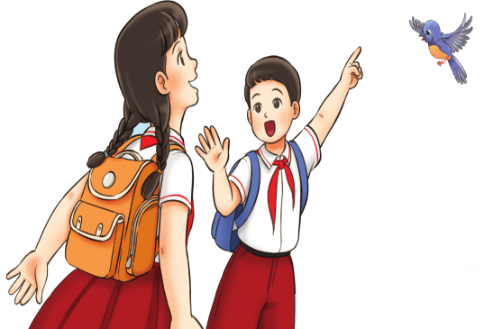
Tiết 1:
- Lý thuyết âm nhạc: Một số kí hiệu ghi nhạc
- Đọc nhạc: Bài số 1

Slide 8
HOẠT ĐỘNG 1
LÝ THUYẾT ÂM NHẠC

Slide 9
&=======================================
- Có mấy dòng kẻ dài? Chúng nằm như thế nào với nhau?
- Có mấy dòng kẻ ngắn? Chúng nằm ở đâu so với dòng kẻ dài?
- Hãy nói tên hình vẽ đặt ở đầu các dòng kẻ?

Slide 10

Dòng 5
============================
Dòng 4
Khe 4
Dòng 3
Khe 3
Dòng 2
Khe 2
Dòng 1
Khe 1
&=======================================

Slide 11
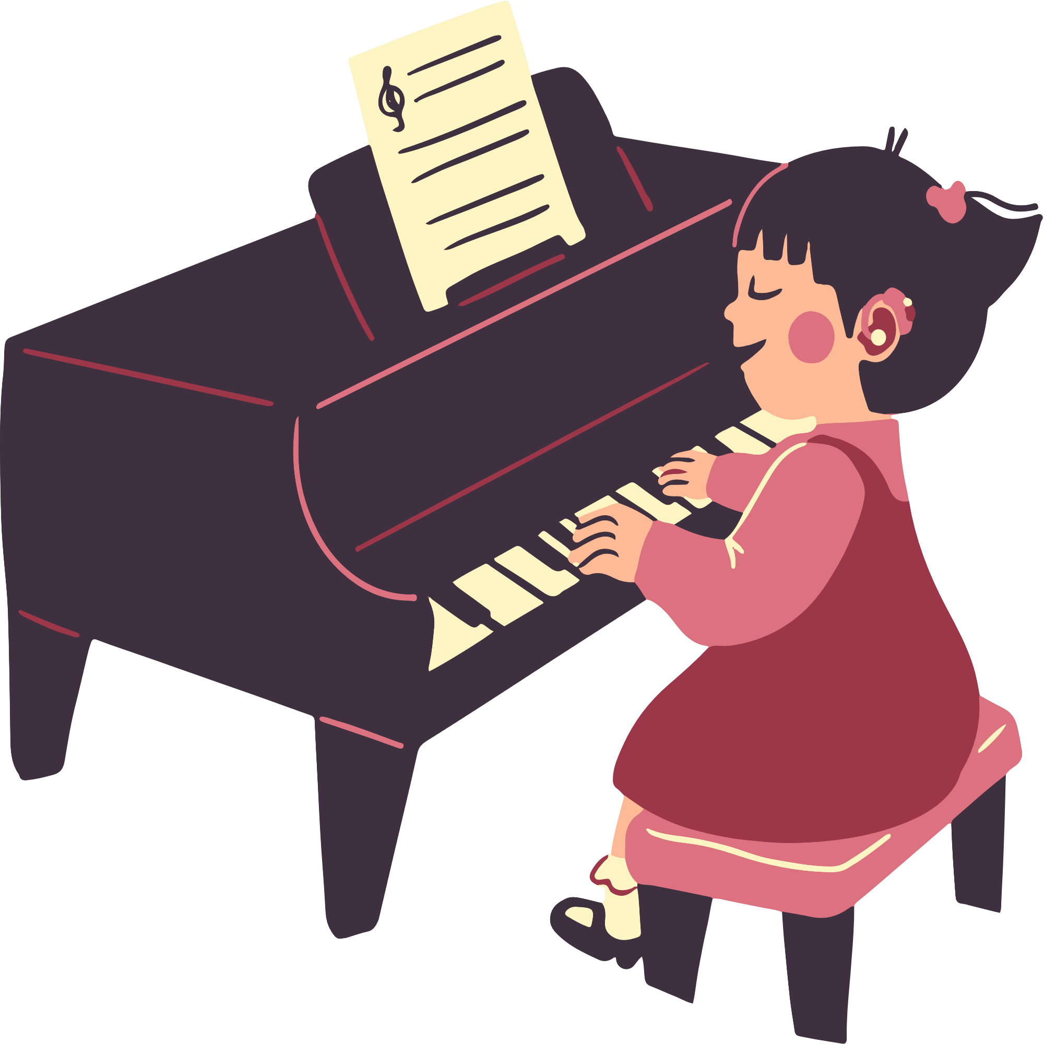
&=====================================
Đô
Rê
Mi
Pha
Son
La
Si

Slide 12
HOẠT ĐỘNG 2
ĐỌC NHẠC: BÀI SỐ 1

Slide 13

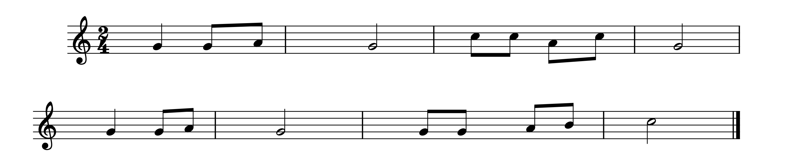
BÀI SỐ 1

Slide 14
THẢO LUẬN NHÓM ĐÔI (2’)
- Bài viết ở nhịp gì, chia làm mấy câu nhạc?
Trong bài có những nốt nhạc nào ?
Trong bài có những hình nốt nhạc nào?

Slide 15
BÀI SỐ 1

Slide 16



Luyện tập cao độ
Notes:
-Luyện cao độ (kích vào ô tương ứng)

Slide 17

Gõ theo tiết tấu
@ q n ‘ h \ n n \ h ]
x x x x x x x x x

Slide 18
BÀI SỐ 1
Câu 1:
Câu 2:

Slide 19
BÀI SỐ 1

Slide 20

ĐỌC NHẠC KẾT HỢP GÕ ĐỆM THEO PHÁCH
BÀI SỐ 1

Slide 21
HOẠT ĐỘNG
VẬN DỤNG

Slide 22



Chúa quý thầy cô mạnh khỏe
Các em học sinh chăm ngoan học giỏi

